Slide 1
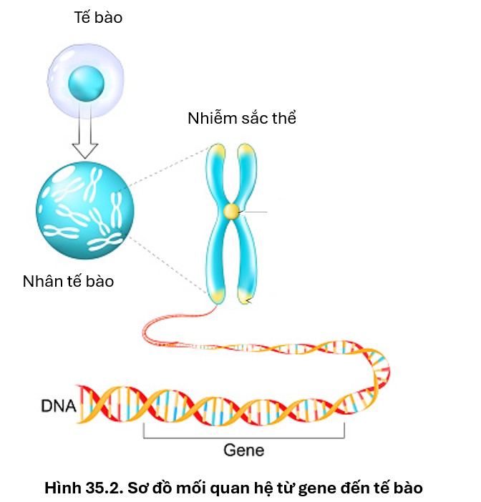
1. Gene là gì? Hệ gene là gì?
2. Xác định trên tranh hình vị trí của gene trong tế bào?
1. - Gene là một đoạn của phân tử DNA mang thông tin di truyền quy định một sản phẩm nhất định (phân tử RNA, chuỗi polypeptide thực hiện chức năng sống trong tế bào)
- Hệ gene là tập hợp tất cả các thông tin di truyền của loài được mã hóa trong DNA (hoặc RNA ở virus).
2. Gene nằm trong nhân tế bào, trên các nhiễm sắc thể, là 1 đoạn của phân tử DNA.

Slide 2
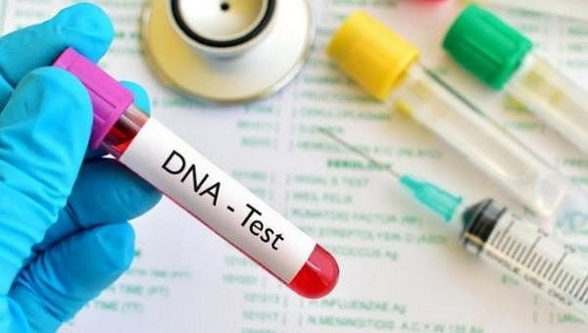
3. Người ta thường xác định danh tính tội phạm dựa trên dấu vết ở hiện trường vụ án bằng cách nào?
Để xác định danh tính tội phạm dựa trên dấu vết của hiện trường vụ án người ta thường giám định DNA. DNA có trong mọi tế bào sống nên người ta thường thu thập tại hiện trường dấu vân tay, tóc, tinh dịch, nước bọt, móng tay, máu hoặc da chết của hung thủ...

Slide 3
4. Nêu một số ứng dụng phân tích DNA trong đời sống.
Người ta còn phân tích DNA trong xác định quan hệ huyết thống., xác định danh tính nạn nhân , …

Slide 4
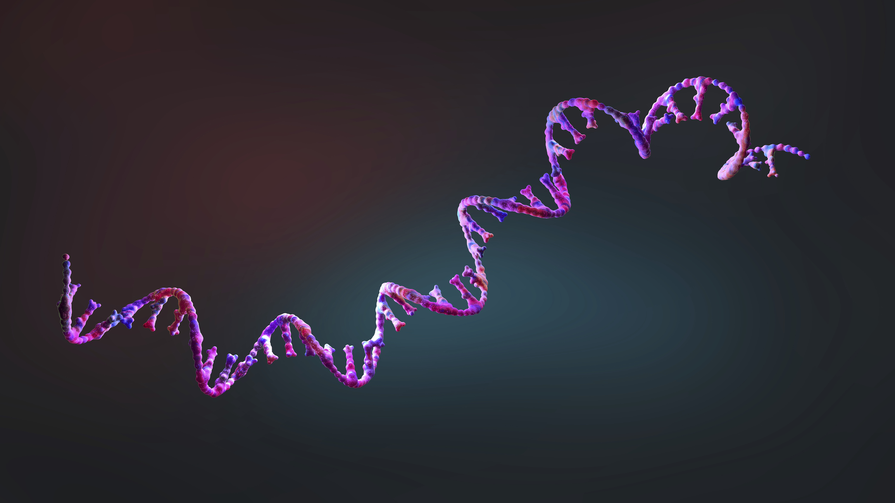
PHẦN 3
II. DEOXYRIBONUCLEIC ACID (DNA
RIBONUCLEIC ACID (RNA)

Slide 5
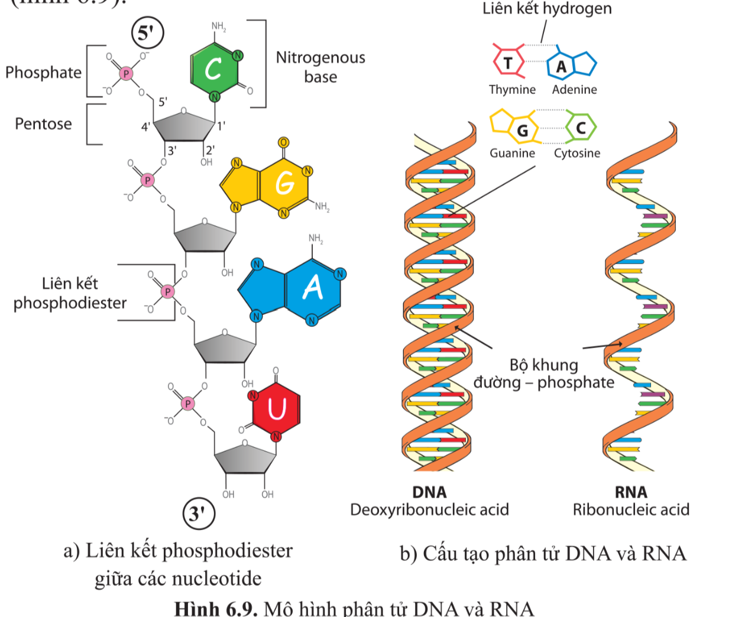

Slide 6
1. So sánh DNA và RNA
a) Giống nhau:
- Đều có cấu trúc đa phân, được cấu tạo từ nhiều đơn phân là nucleotide.
- Mỗi nucleotide đều gồm 3 thành phần: nhóm phosphate, đường và nitrogenous base.
Các đơn phân liên kết với nhau bằng liên kết phosphodiester để tạo thành mạch.
b) Khác nhau:
RNA | DNA
Có 4 loại Nu: A, U, G,C Cấu tạo 1 mạch, xoắn đơn | Có 4 loại Nu: A, T, G, C Cấu tạo 2 mạch, xoắn kép

Slide 7
CÁC LOẠI RNA TRONG TẾ BÀO
mRNA
tRNA
rRNA
Tuỳ theo cấu trúc và chức năng, RNA được chia thành các loại khác nhau, trong đó có RNA thông tin (mRNA), RNA vận chuyển (tRNA) và RNA ribosome (rRNA)

Slide 8
Phân biệt các loại RNA
Các loại RNA | Cấu trúc | Chức năng
mRNA (RNA thông tin) | Gồm 1 chuỗi polynucleotide dạng mạch thẳng. | Mang thông tin quy định trình tự amino acid của chuỗi polypeptide.
tRNA (RNA vận chuyển) | Gồm 1 mạch polynucleotide, nhưng có một số vị trí tự bắt cặp bổ sung với nhau bằng liên kết hydro, tạo nên cấu trúc không gian phức tạp với các thùy. | Vận chuyển amino acid đến ribosome tổng hợp chuỗi polypeptide.
rRNA (RNA ribosome) | Gồm 1 mạch polynucleotide lớn với nhiều vị trí bắt cặp bổ sung với nhau. | Kết hợp với protein cấu thành nên ribosome.

Slide 9
3. Trình tự các nucleotide trên một đoạn của DNA như sau:
...A-T-G-C-T-G-A-T-C-A-C-G-T...
Hãy xác định trình tự các nucleotide trên mạch bổ sung với mạch đó.
Trả lời
Với trình tự mạch gốc là
…A-T-G-C-T-G-A-T-C-A-C-G-T…
thì trình tự trên mạch bổ sung của nó lần lượt là:
…T-A-C-G-A-C-T-A-G-T-G-C-A…

Slide 10
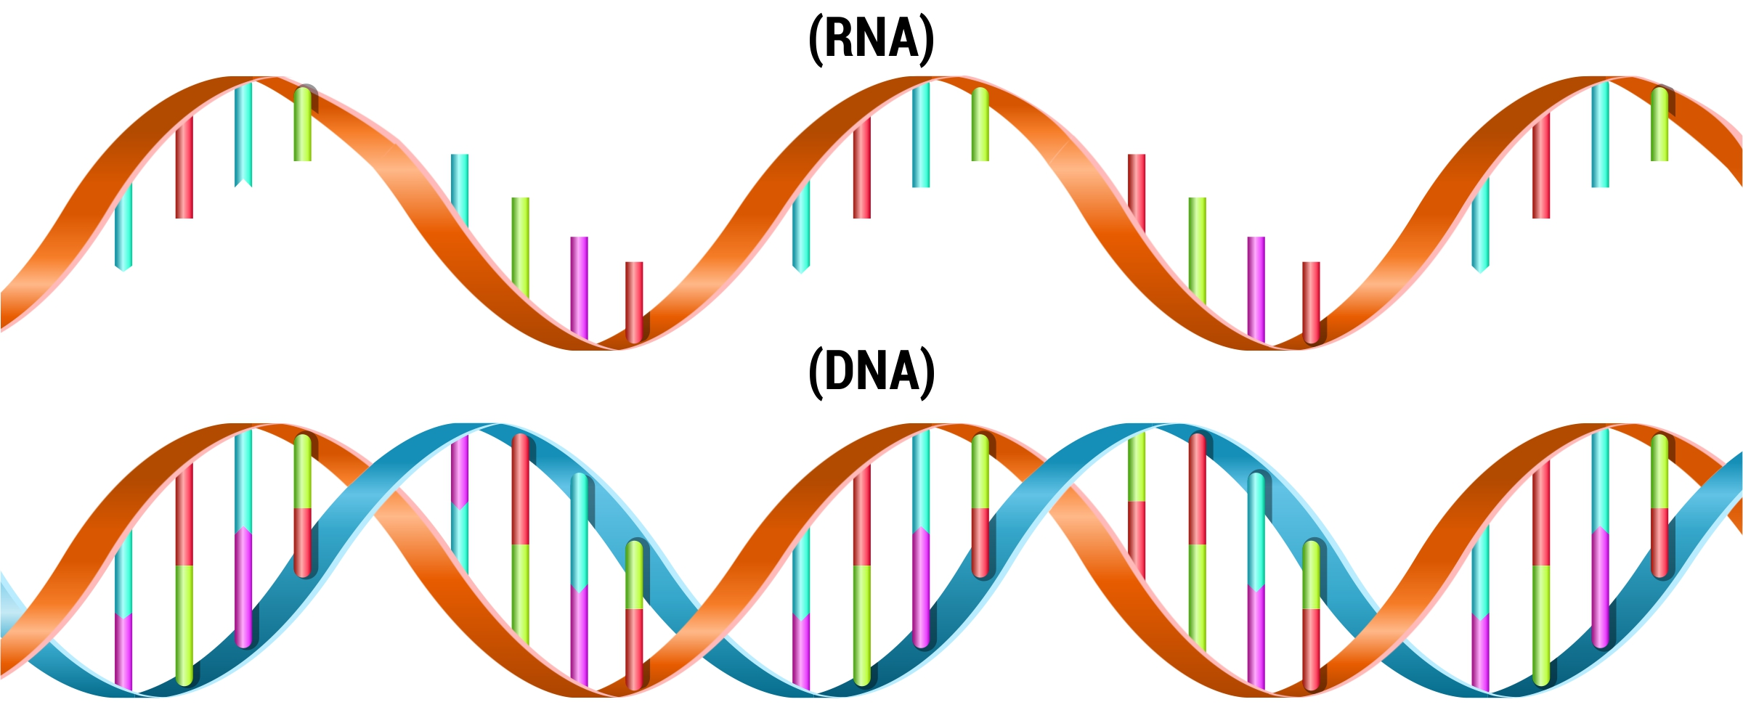
KIẾN THỨC CỐT LÕI
Nucleic acid là những đại phân tử sinh học, cấu tạo đa phân với đơn phân là nucleotide. Nucleic acid gồm DNA và RNA.
DNA cấu tạo từ bốn loại đơn phân A, T, G, C; có cấu trúc xoắn kép gồm hai mạch polynucleotide song song nhờ các nucleotide giữa hai mạch liên kết hydrogen theo nguyên tắc bổ sung. DNA rất đa dạng và đặc trưng bởi số lượng, thành phần và trình tự sắp xếp các nucleotide. DNA có chức năng lưu giữ, bảo quản và truyền đạt thông tin di truyền.
RNA có cấu trúc một mạch, cấu tạo từ bốn loại đơn phân A, U, G, C. Ba loại RNA khác nhau về cấu trúc và chức năng.
Gene là một đoạn của phân tử DNA có chức năng di truyền xác định.

Slide 11
CÂU HỎI ÔN TẬP KIẾN THỨC
Chọn 1 trong các phương án A, B, C hoặc D

Slide 12
Câu 1: Nguyên tắc bổ sung trong cấu trúc của DNA dẫn đến hệ quả
A. A = C, G = T.
B. A + T = G + C.
C. A + G = T + C.
D. A + C + T = C + T + G.
Câu 2: Nếu trên một mạch đơn của phân tử DNA có trật tự là: – A – T – G – C – A –
Trật tự của đoạn mạch bổ sung tại vị trí đó là
A. – T – A – C – G – T –.
B. – T – A – C – A – T –.
C. – A - T – G – C – A –.
D. – A – C – G – T – A –.

Slide 13
Câu 3: Một gene có 480 adenine và 3120 liên kết hydrogen. Số lượng nucleotide là
A. 1200.
B. 2400.
C. 3600.
D. 3120.
Câu 4: Một gene có chiều dài 3570 Å. Hãy tính số chu kì xoắn của gene.
A. 210.
B. 119.
C. 105.
D. 238.

Slide 14
Câu 5: Một đoạn gene có chiều dài 4080Å, A/G = 2/3. Số liên kết hydrogen là
A. 3120.
B. 6240.
C. 3000.
D. 3600
Câu 6: Xác định tỉ lệ phần trăm nucleotide loại A trong phân tử DNA,
biết DNA có G = 31,25%.
A. 31,25%.
B. 12,5%.
C. 18,75%.
D. 25%.

Slide 15
Câu 7: Nhận xét nào sau đây đúng khi nói về đặc điểm cấu tạo của phân tử RNA?
A. Cấu tạo 2 mạch xoắn song song.
B. Cấu tạo bằng 2 mạch thẳng.
C. Kích thước và khối lượng nhỏ hơn so với phân tử DNA.
D. Gồm có 4 loại đơn phân là A, T, G, C.
Câu 8: Loại nucleotide có ở RNA và không có ở DNA là:
A. Adenine.
B. Thymine.
C. Cytosine.
D. Uracil.

Slide 16
Câu 9: Loại RNA nào dưới đây có vai trò truyền đạt thông tin quy định cấu trúc của protein cần tổng hợp?
A. tRNA.
B. mRNA.
C. rRNA.
D. Không có RNA nào.
Câu 10: Chức năng của tRNA là
A. truyền thông tin về cấu trúc protein đến ribosome.
B. vận chuyển amino acid cho quá trình tổng hợp protein.
C. tham gia cấu tạo nhân của tế bào.
D. tham gia cấu tạo màng tế bào.

Slide 17
Câu 11: Bốn loại đơn phân cấu tạo DNA có kí hiệu là
A. A, U, G, C
B. A,T,G, C
C. A, D, R , T
D. U, R, D, A
Câu 12: Đặc điểm cấu tạo RNA khác với DNA là
A. Đại phân tử, cấu tạo theo nguyên tắc đa phân.
B. Có liên kết hydrogen giữa các nucleotide.
C. Có cấu trúc một mạch.
D. Đơn phân gồm các nucleotide loại A, G, C

Slide 18
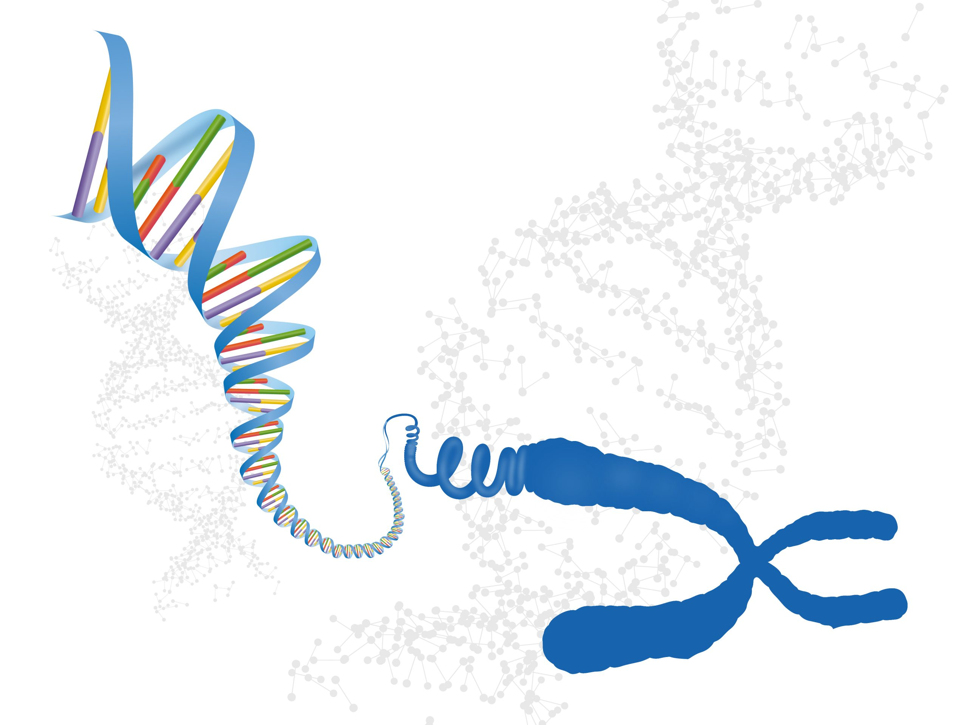
KẾT THÚC
CẢM ƠN CÁC EM ĐÃ THEO DÕI BÀI HỌC
Khoa học tự nhiên 9

